Slide 1
Semantisatieverhaal:
Heb je wel eens van het evenement, dat is de grote gebeurtenis waar veel mensen naar kijken, gsm-werpen gehoord? Gsm-werpen is een internationale sport die in 2000 ontstond in Finland. Sindsdien of vanaf die tijd wordt hij elk jaar gehouden. Het evenement valt of gebeurt altijd in de zomer. Bij gsm-werpen moet je een mobiele telefoon zo ver mogelijk gooien; werpen. Je krijgt punten voor hoe ver je gooit, en soms ook voor hoe je gooit; met welke techniek. Aan het einde van het evenement komt dan de uitslag. De uitslag is de stand aan het einde van de wedstrijd.
Voor het gsm-werpen worden oude mobieltjes gebruikt. Door het gooien gaan deze mobieltjes kapot. Er komt steeds meer kritiek over deze sport. De kritiek betekent het noemen van de fouten van iets of iemand. In onze cultuur, dat is de manier waarop een groep mensen leeft, kopen we heel vaak een nieuwe mobiele telefoon. We willen graag hip en modern zijn en vinden mobieltjes die 2 jaar oud zijn, bijvoorbeeld suuuuper oud. En dan kopen we maar weer een nieuwe. In andere landen, waaronder (waarbij, tussen welke) armere landen, is dat best wel omstreden. Omstreden betekent iets waar veel over gepraat wordt. Die zijn heel tevreden met wat wij noemen oude mobieltjes. Dat kun je ontkennen of zeggen dat het niet zo is, maar het is echt zo. En dan gaan wij die ‘oude mobieltjes’ kapot gooien omdat wij vinden dat ze niks meer waard zijn…! Dat vind ik eigenlijk ook wel heel erg. Áls je een nieuw mobieltje koopt, lever dan de oude in! Dan kunnen ze die oude mobiel uit elkaar halen en onderdelen verwerken in nieuwe mobieltjes. Het verwerken is dus gebruiken bij het maken van iets.
A
Notes:
het evenement: de grote gebeurtenis waar veel mensen naar kijken
de kritiek: het noemen van de fouten van iets of iemand
de cultuur: de manier waarop een groep mensen leeft
sindsdien: vanaf die tijd
vallen: gebeuren
verwerken: gebruiken bij het maken van iets
omstreden: iets waar veel over gepraat wordt
ontkennen: zeggen dat iets niet zo is
waaronder: waarbij, tussen welke
de uitslag: de stand aan het einde van de wedstrijd

Slide 2
Gerarda Das
Marjan ter Harmsel
Mandy Routledge
Francis Vrielink
Week 48 – 29 november 2022
Niveau A

Slide 3
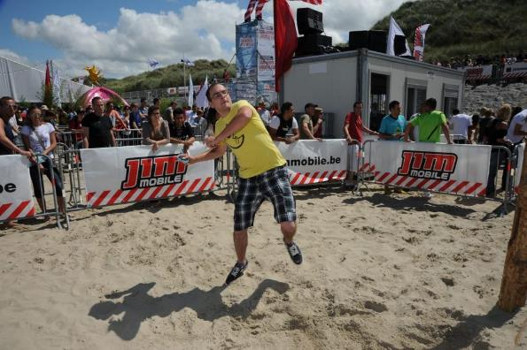
het evenement
https://www.nieuwsblad.be/cnt/dmf20120722_00230680

Slide 4
sindsdien
2000
2001
2002
2003
2004

Slide 5
vallen
https://www.nieuwsblad.be/cnt/dmf20120722_00230680

Slide 6
de uitslag

Slide 7
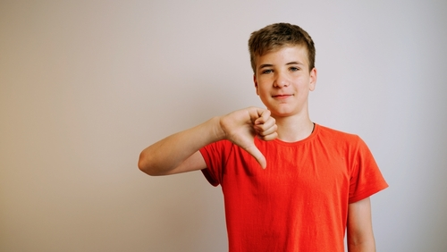
de kritiek

Slide 8
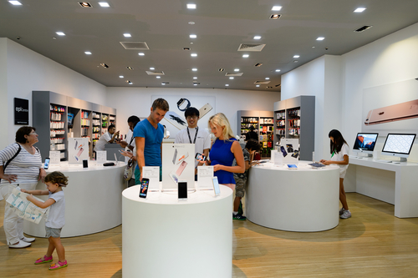
de cultuur

Slide 9
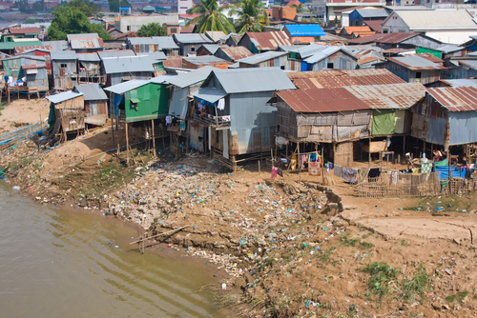
waaronder

Slide 10
omstreden

Slide 11
ontkennen

Slide 12
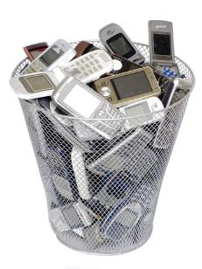
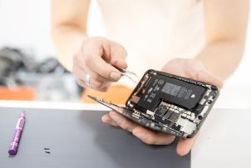
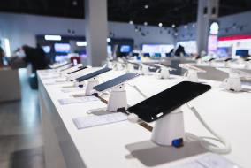
verwerken

Slide 13
Op de woordmuur:

Slide 14
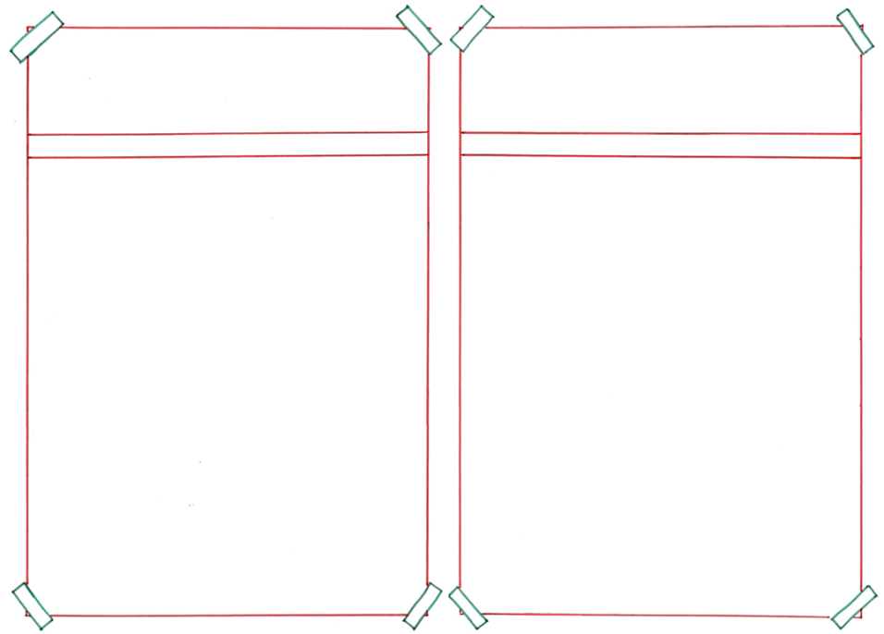
de natuur
de cultuur
= de wereld van de planten en dieren
I
In de natuur leven de dieren met wat er is, met wat ze hebben.
= de manier waarop een groep mensen leeft
In onze cultuur kopen we snel nieuwe mobieltjes.

Slide 15
de kritiek
de pluim
= het noemen van fouten van iets of iemand
Er is ook kritiek op het evenement gsm-werpen.
= een compliment voor iets dat heel goed is
Ik gaf hem een pluim voor het maken van de knikkerbaan. Ik vond het heel knap gemaakt.

Slide 16
sindsdien
tot
= vanaf die tijd
Het gsm-werpen ontstond in 2000 in Finland. Sindsdien is het een jaarlijks evenement.
= niet verder dan
Tot 2000 zat ik bij een zwemclub.

Slide 17
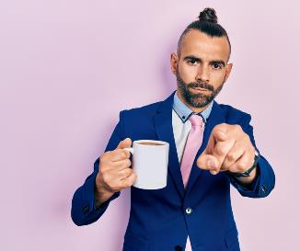
stellen
ontkennen
= zeggen dat het zo is, beweren
Anderen zijn echt tevreden met oude mobieltjes. Dat durf ik wel te stellen!
= zeggen dat het niet zo is
Ik ontken dat anderen tevreden zijn met oude mobieltjes.
Dat is echt zo!
Dat is niet zo!

Slide 18
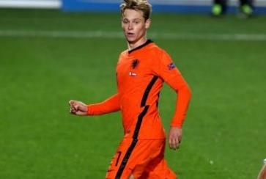
omstreden
onomstreden
= iets waar veel over gepraat wordt
Dat wij steeds maar nieuwe mobieltjes kopen is in andere landen omstreden.
= waarover geen verschil van mening bestaat
Zijn voetbalkwaliteiten zijn onomstreden.

Slide 19
het evenement
= de grote gebeurtenis waar veel mensen naar kijken
het gsm-werpen
het WK voetbal
het Songfestival

Slide 20
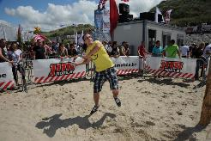
Aan het einde van de wedstrijd, komt altijd de uitslag. Ben je de beste, dan ben je de winnaar.
de uitslag
de wedstrijd
= de stand aan het einde van de wedstrijd
het plan
https://www.nieuwsblad.be/cnt/dmf20120722_00230680

Slide 21
verwerken
= gebruiken bij het maken van iets
Ik verwerk oude mobieltjes tot nieuwe.

Slide 22
waaronder = waarbij, tussen welke
In andere landen, waaronder armere landen,
is het snel weggooien van mobieltjes
en een nieuwe kopen omstreden.

Slide 23
vallen = gebeuren
Het evenement gsm-werpen valt altijd in de zomer.
https://www.nieuwsblad.be/cnt/dmf20120722_00230680

